Slide 1

Lab Book 3.0 Circuits and Compact Models
Student: Claudia Quiles y Joan Enric Carcel

Slide 2
Instructions General
SCRIPTS
From GitHub →
Fork the repo: https://github.com/pascualmunoz/cifoin-lab4.git
Clone the repo using VSCode
Open folder / repo in VSCode
Open terminal: uv sync
Run the Jupyter Notebook:
LAYOUT_STUDENT.ipynb
Points
LO1: 3 points
LO2: 3 points
LO3: 1 points
LO4: 3 points

Slide 3
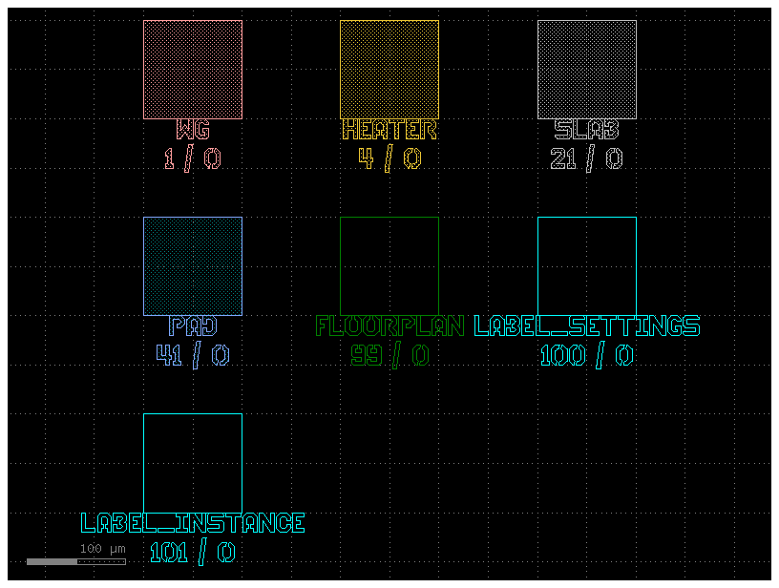
Learning outcome #1a – Notebook section 1. Technology “We will work with the demo UPVfab PDK. Let's view the layer distribution of this PDK”
LAYER_VIEWS = PDK.layer_views
c = LAYER_VIEWS.preview_layerset()
c.show()
c.plot()
Paste plot of layers here
Un PDK es el conjunto de herramientas, archivos de tecnología y componentes verificados que proporciona una fábrica (foundry) para diseñar chips compatibles con sus procesos de fabricación.
En general, las capas para el layout en un PDK Representan las diferentes máscaras litográficas y pasos físicos de fabricación (grabado de silicio, dopado, metalización, nitruro, etc.).
For our particular PDK we find the following layers, with number and label/description:
WG (Layer 1/0): Guía de ondas (Waveguide) principal.
HEATER (Layer 4/0): Capa metálica para los calentadores térmicos.
SLAB (Layer 21/0): Capa para guías de onda tipo Rib (grabado parcial).
PAD (Layer 41/0): Almohadillas metálicas para conexiones eléctricas externas.
FLOORPLAN (Layer 99/0): Contorno físico o línea de corte del chip (Die).

Slide 4
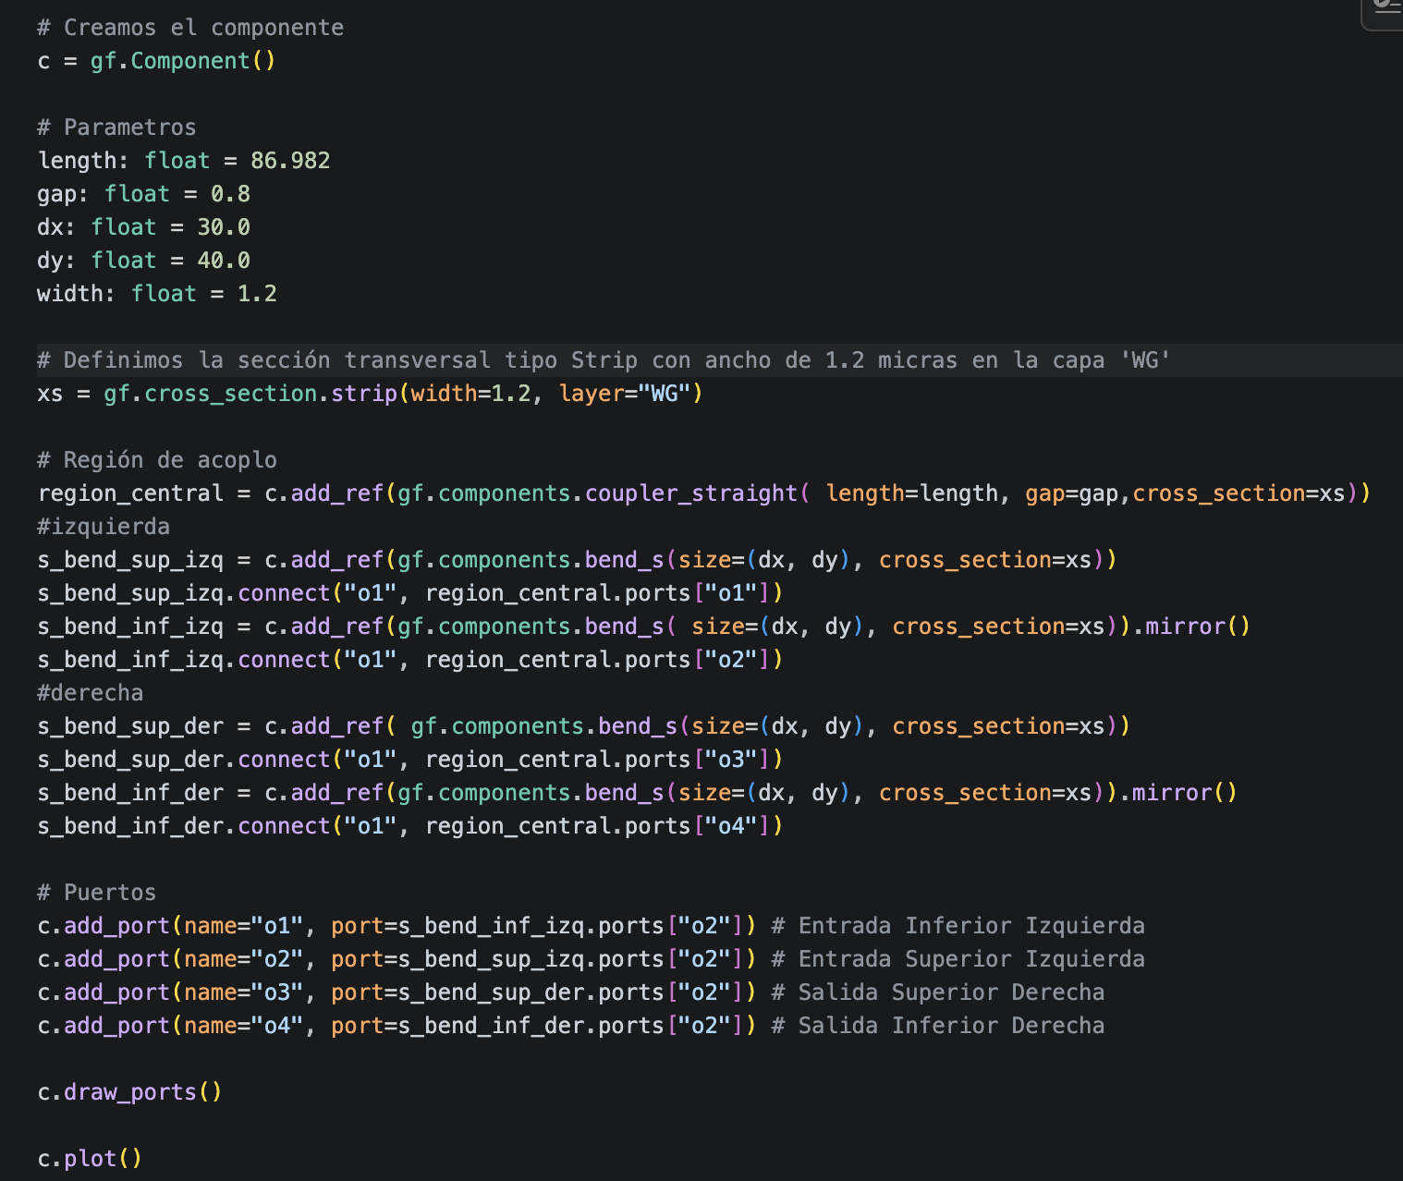
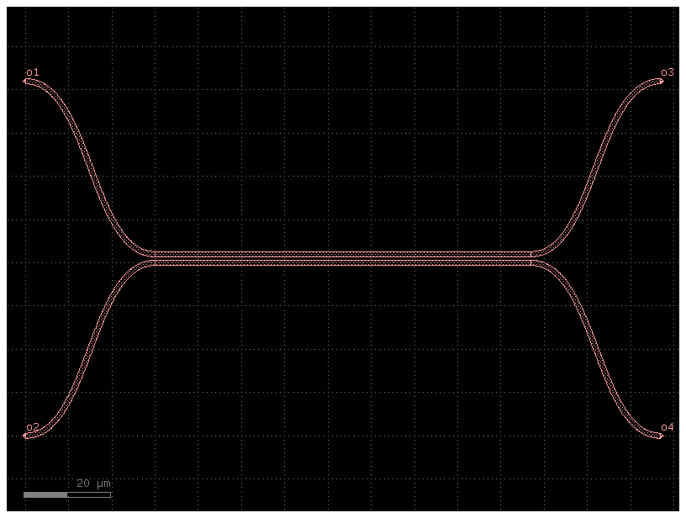
Learning outcome #1b – Notebook section 1. Technology – DC component “Use your design results from Lab2 and Lab3 to create layout instances of your designed components: DCs, MMIs, MZIs & Ring Resonators”.
Component screenshot
Este es el acoplador direccional (DC) diseñado en Lab2. Es un divisor 2x2 por interferencia de modos acoplados con constante de acoplamiento objetivo K = 0.5. Las dimensiones relevantes son: longitud de la región de acoplamiento length = 86.982 µm, gap entre guías = 0.8 µm y ancho de guía width = 1.2 µm. Las posiciones de las entradas/salidas respecto al centro están separadas ±40.0 µm en Y y ±30.0 µm en X gracias a las curvas en S.

Slide 5
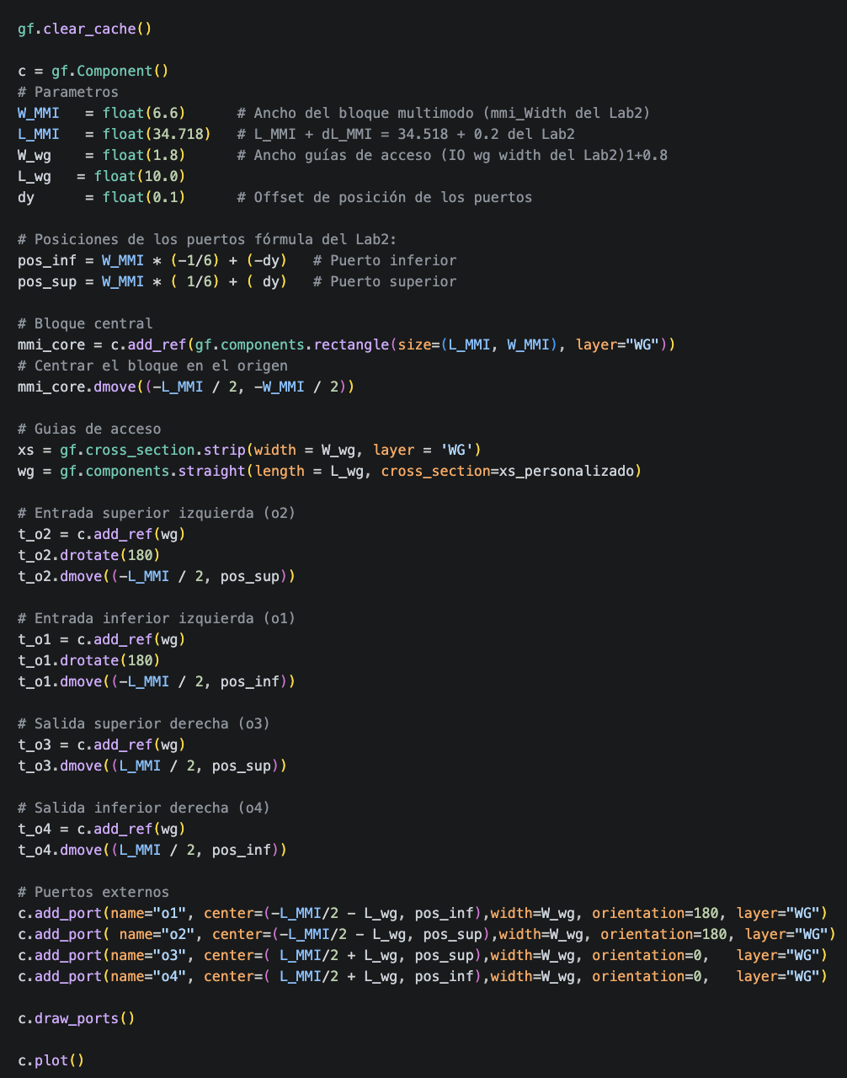
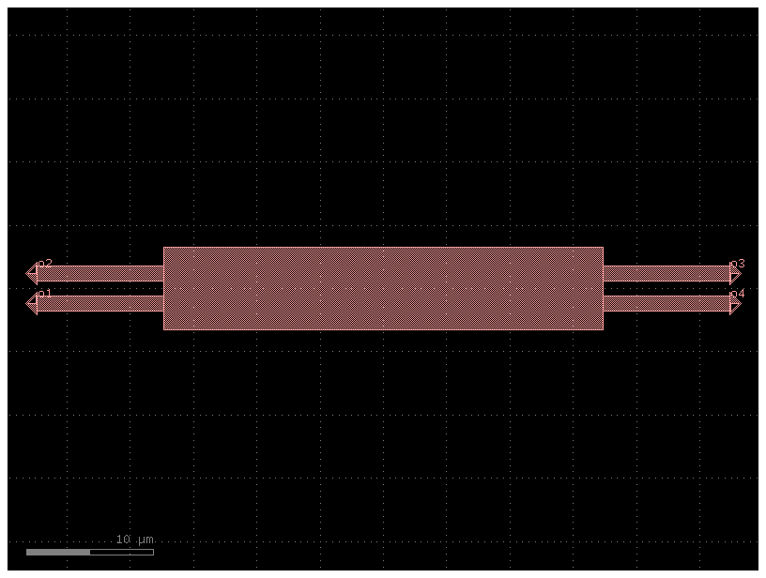
Learning outcome #1b – Notebook section 1. Technology – MMI component “Use your design results from Lab2 and Lab3 to create layout instances of your designed components: DCs, MMIs, MZIs & Ring Resonators”
Component code
Component screenshot
Esta es la MMI 2x2 diseñada en Lab2. Es un divisor por interferencia multimodo con constante de acoplamiento objetivo K = 0.5. Las dimensiones relevantes son: ancho del bloque W_MMI = 6.6 µm, longitud del bloque L_MMI = 34.718 µm (correspondiente a L_MMI + dL_MMI = 34.518 + 0.2 µm del Lab2) y ancho de las guías de acceso W_wg = 1.8 µm. Las posiciones de las entradas/salidas respecto al centro del bloque se calculan como ±W_MMI/6 ± dy, resultando en ±1.1 µm con un offset de ajuste dy = 0.1 µm, con guías de acceso de longitud L_wg = 10.0 µm a cada lado.

Slide 6
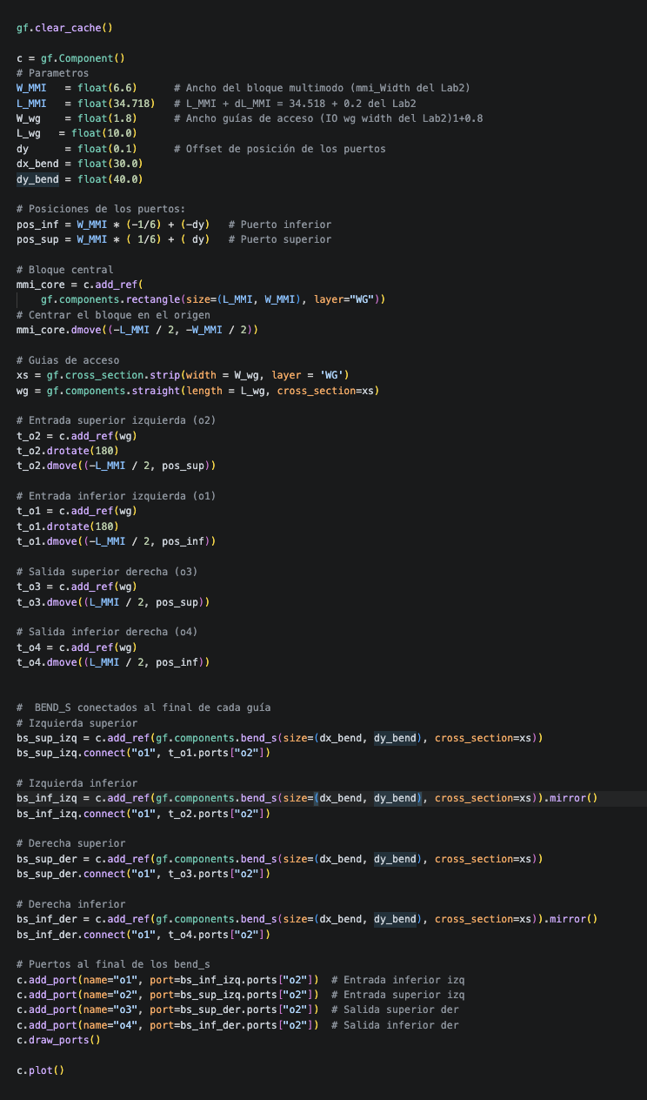
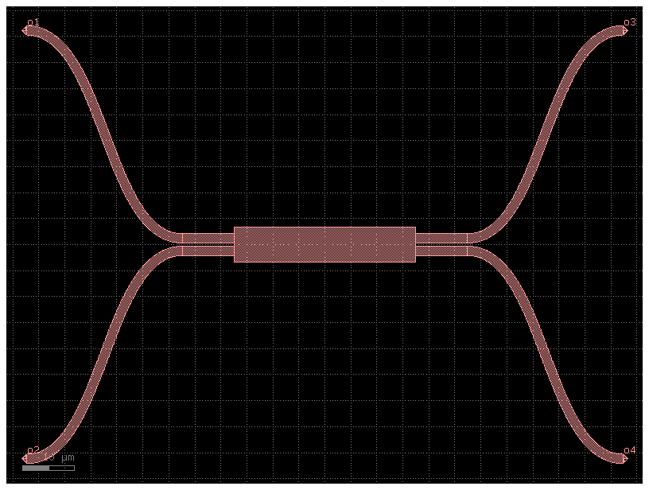
Learning outcome #1b – Notebook section 1. Technology – MMI_bend component “Use your design results from Lab2 and Lab3 to create layout instances of your designed components: DCs, MMIs, MZIs & Ring Resonators”
Component code
Component screenshot
Esta es la MMI 2x2 con curvas en S, versión extendida del bloque anterior. Mantiene las mismas dimensiones del núcleo multimodo: W_MMI = 6.6 µm, L_MMI = 34.718 µm y W_wg = 1.8 µm con guías de acceso de L_wg = 10.0 µm. La diferencia respecto a la versión anterior es que cada puerto lleva conectada una curva en S de dimensiones dx_bend = 30.0 µm en X y dy_bend = 40.0 µm en Y, lo que separa las entradas y salidas hasta ±40.0 µm respecto al eje central, facilitando la conexión con otros componentes del layout.

Slide 7
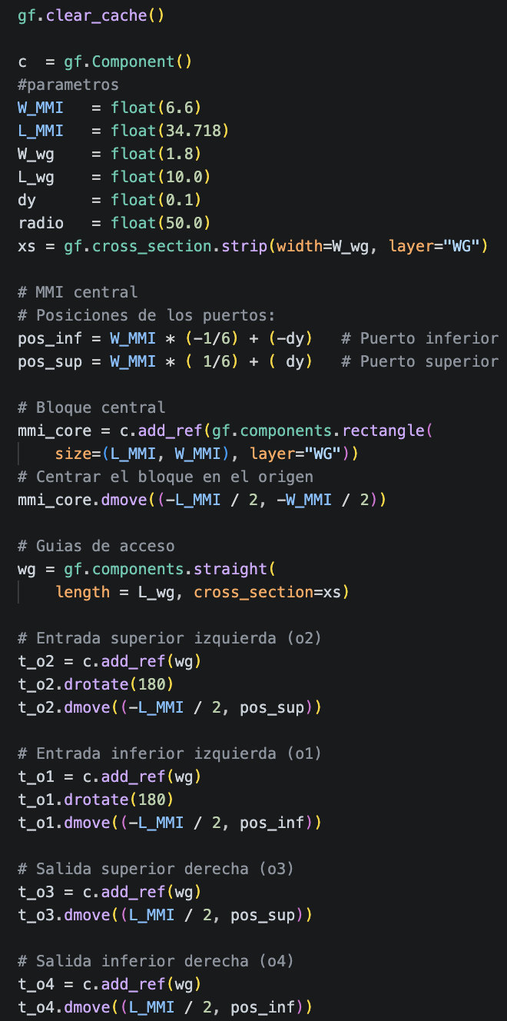
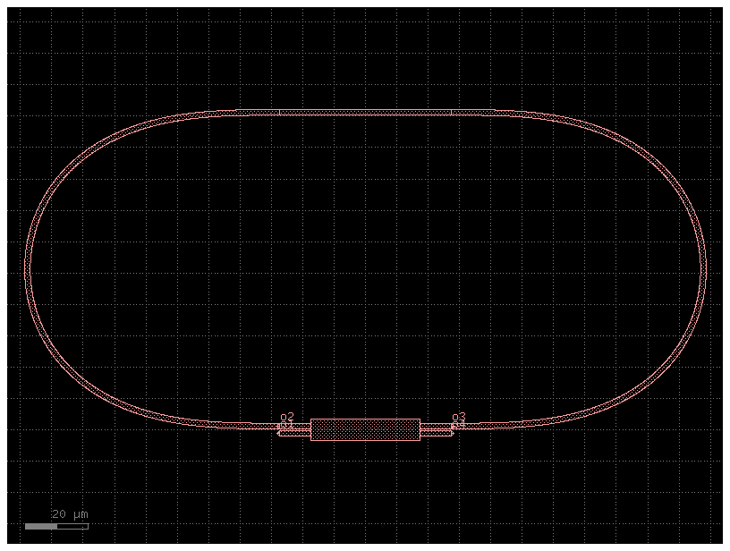
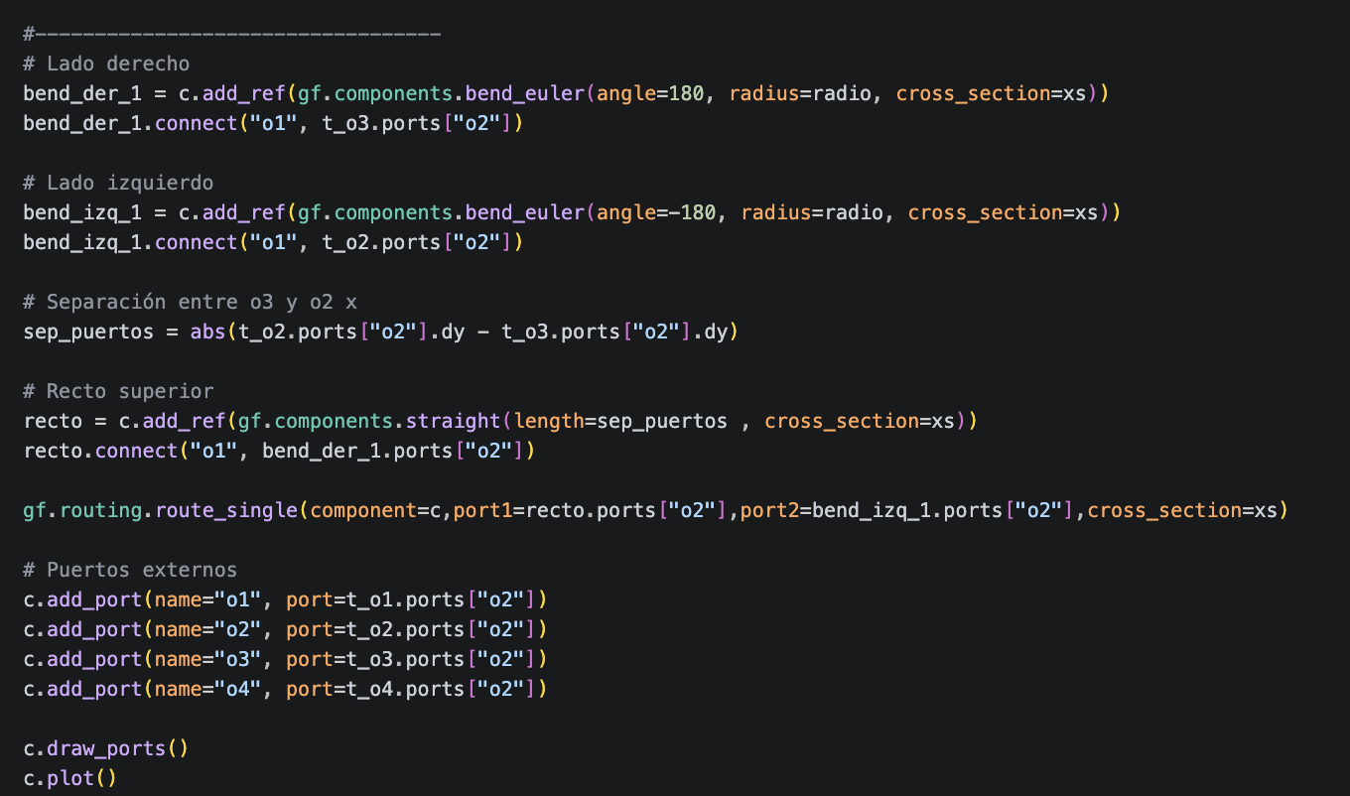
Learning outcome #1b – Notebook section 1. Technology – Ring component “Use your design results from Lab2 and Lab3 to create layout instances of your designed components: DCs, MMIs, MZIs & Ring Resonators”
Component screenshot
Este es el resonador de anillo 2x2 Mantiene el mismo núcleo multimodo con W_MMI = 6.6 µm, L_MMI = 34.718 µm y guías de acceso de W_wg = 1.8 µm y L_wg = 10.0 µm. El anillo se cierra mediante dos curvas de Euler de 180° con radio = 50.0 µm, una a cada lado de la MMI, conectadas por una guía recta superior de longitud igual a la separación vertical entre los puertos o2 y o3. Los puertos externos o1 y o4 actúan como entrada y salida del dispositivo.

Slide 8
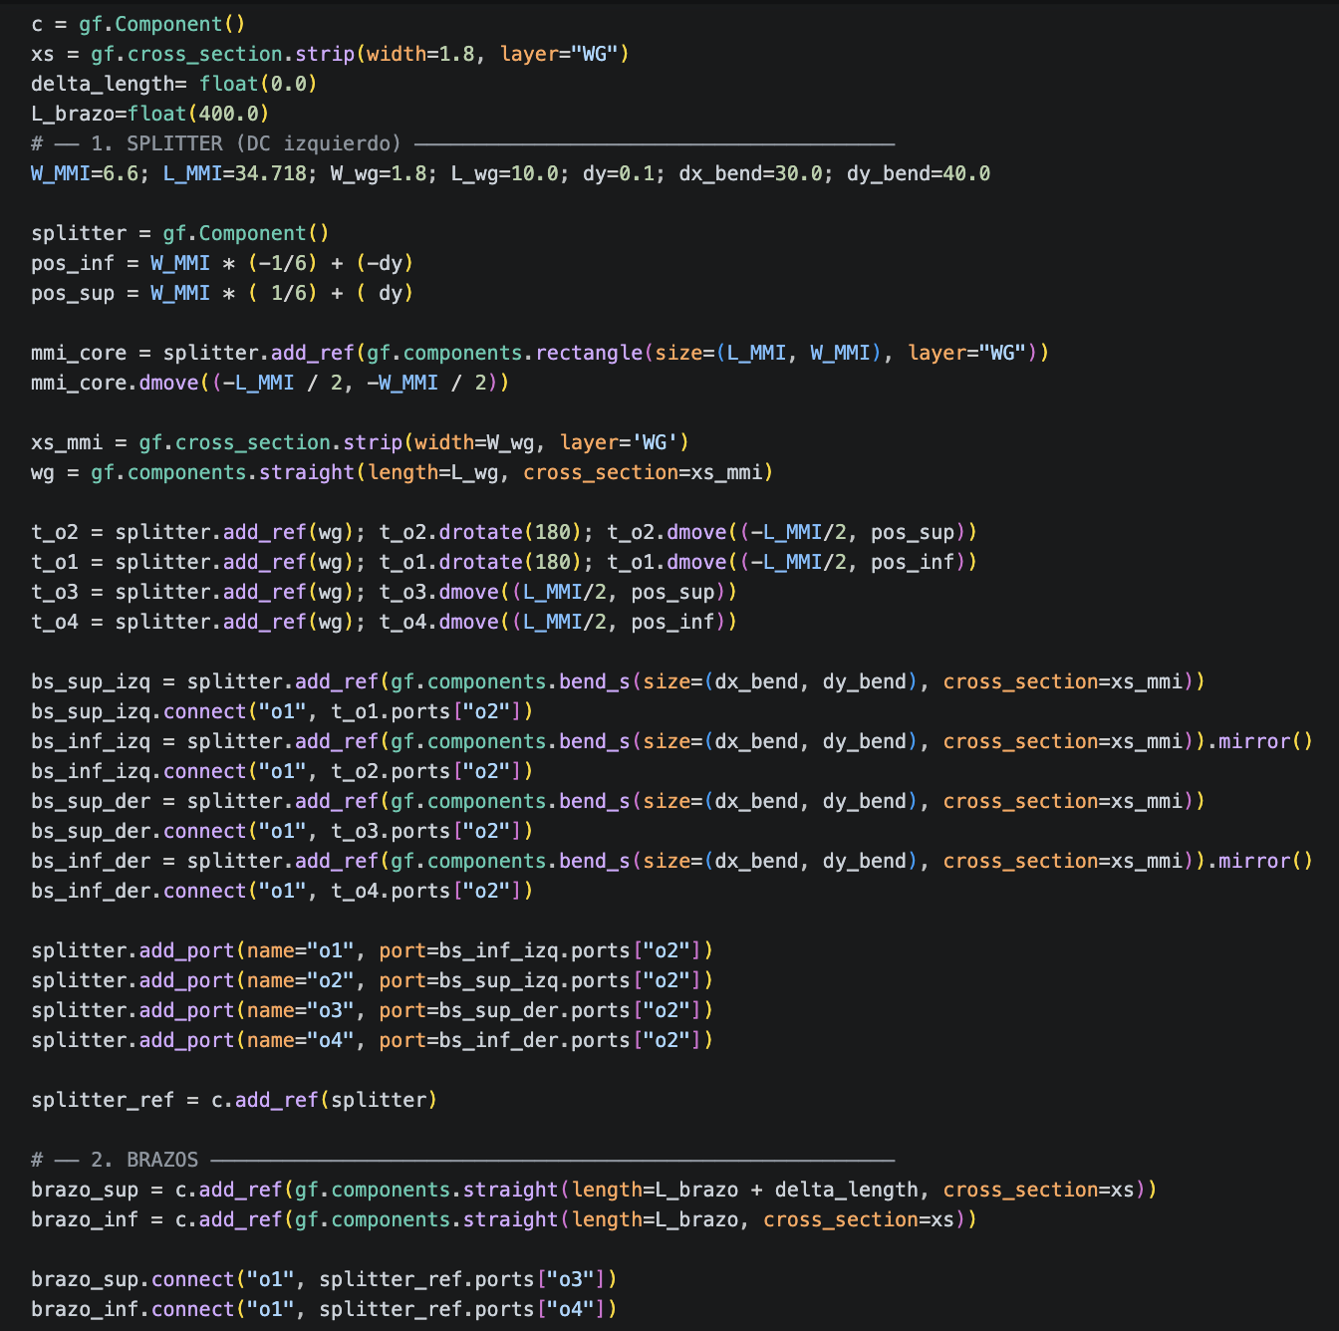
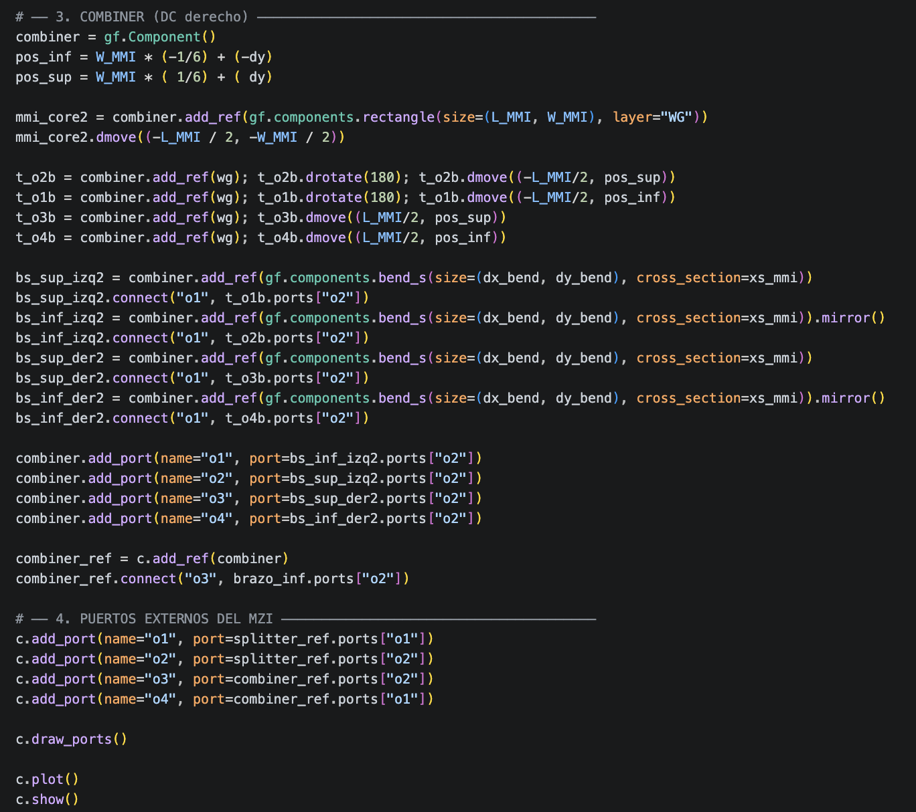
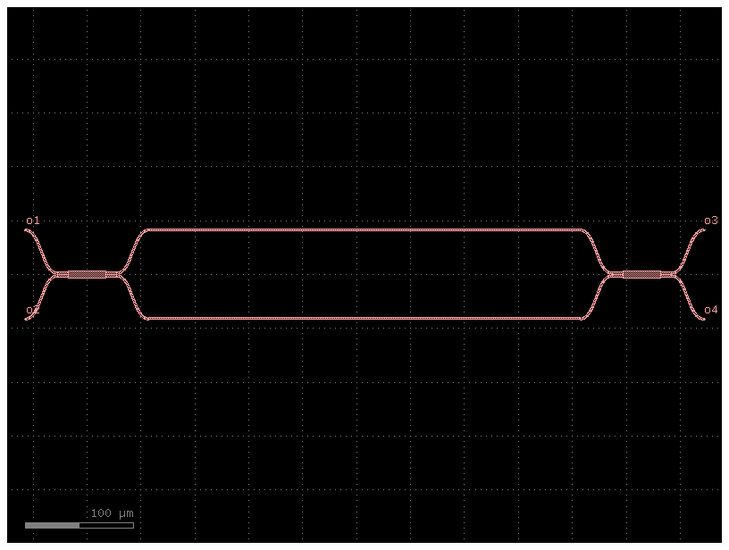
Learning outcome #1b – Notebook section 1. Technology – MZI component “Use your design results from Lab2 and Lab3 to create layout instances of your designed components: DCs, MMIs, MZIs & Ring Resonators”
Component code
Este es el interferómetro de Mach-Zehnder (MZI) 2x2 diseñado en Lab3, construido a partir de dos MMI 2x2 con curvas en S como divisor y combinador. Utiliza las mismas dimensiones de MMI del Lab2: W_MMI = 6.6 µm, L_MMI = 34.718 µm, W_wg = 1.8 µm y L_wg = 10.0 µm, con curvas en S de dx_bend = 30.0 µm y dy_bend = 40.0 µm que separan los puertos ±40.0 µm respecto al eje central. Los dos brazos del interferómetro tienen longitud base L_brazo = 400.0 µm.

Slide 9
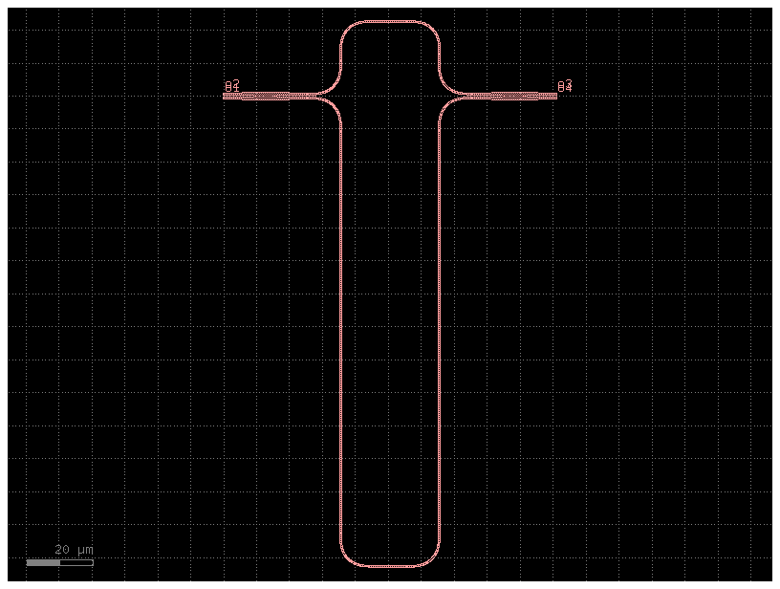
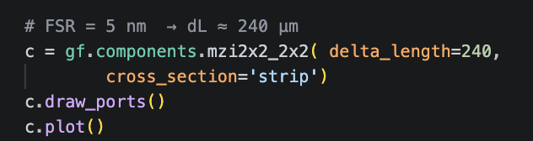
Learning outcome #1b – Notebook section 1. Technology – MZI unbalanced “Use your design results from Lab2 and Lab3 to create layout instances of your designed components: DCs, MMIs, MZIs & Ring Resonators”
Component screenshot
Este es el interferómetro de Mach-Zehnder (MZI) 2x2 generado directamente con el componente estándar de gdsfactory mzi2x2_2x2, con un desequilibrio de brazos delta_length = 240 µm diseñado para obtener un Free Spectral Range (FSR) de aproximadamente 5 nm.

Slide 10
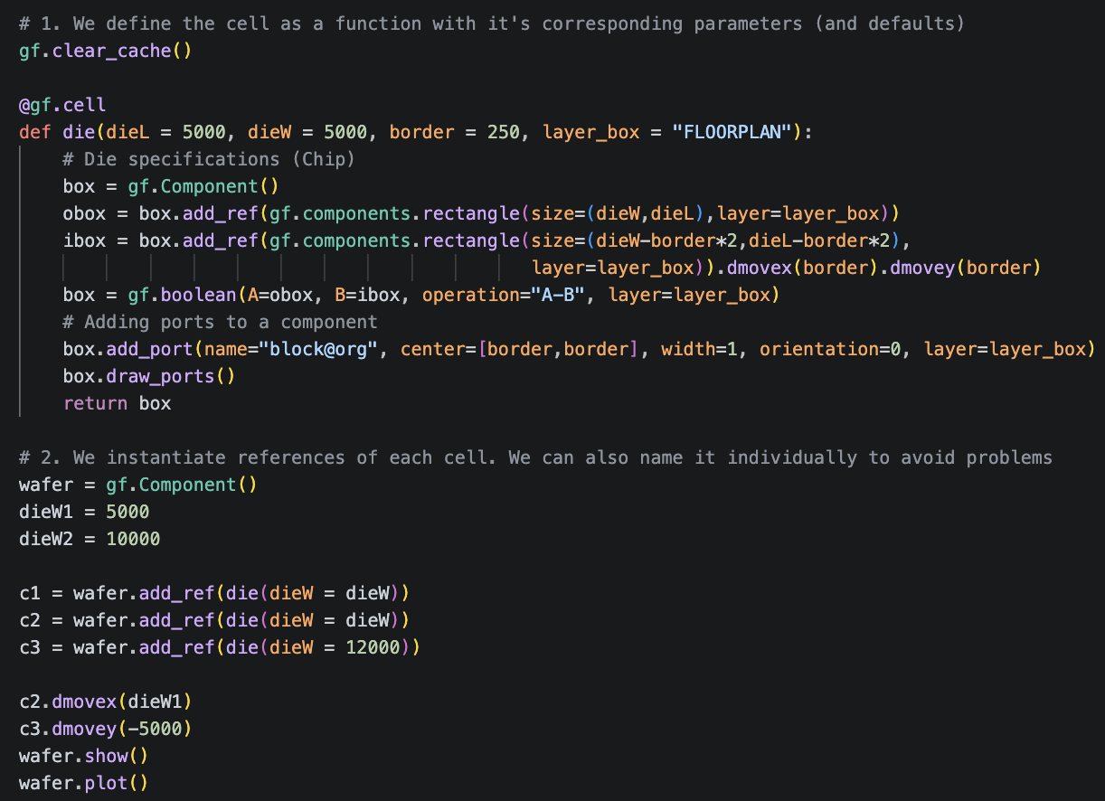
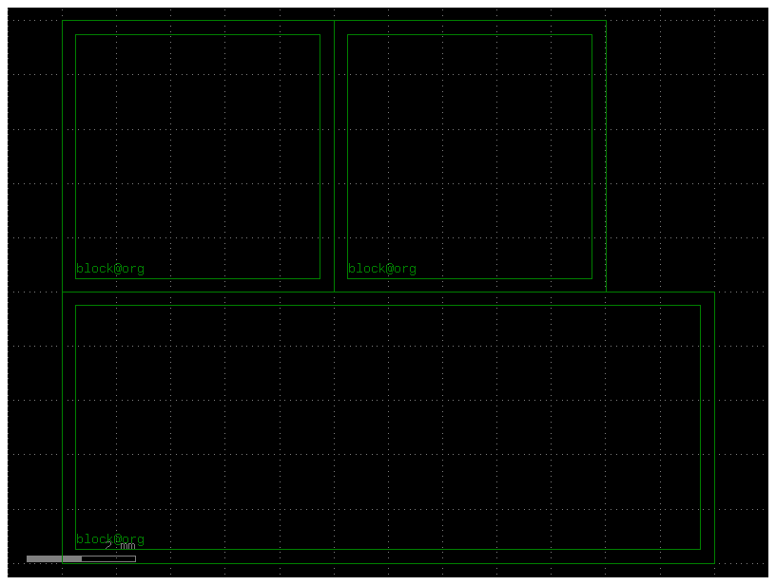
Learning outcome #2a – Notebook section 2. Layout Fundamentals “Once that we have a working 'new' component, we shall convert it into a Cell. This will allow us to have a hierarchical design”
Example code for
“A die (chip) for a photonic layout”
Example die
screenshot
Este es el die (chip) base del diseño, definido como una celda. Consiste en un rectangulo hueco con unbored exterior de dimensiones dieW × dieL y uno interior desplazado 250 µm por cada lado, dejando un marco de 250 µm en la capa FLOORPLAN. En este bloque se instancian tres dies: dos de 5000 × 5000 µm colocados uno al lado del otro en X, y un tercero de 12000 × 5000 µm desplazado 5000 µm hacia abajo en Y.

Slide 11
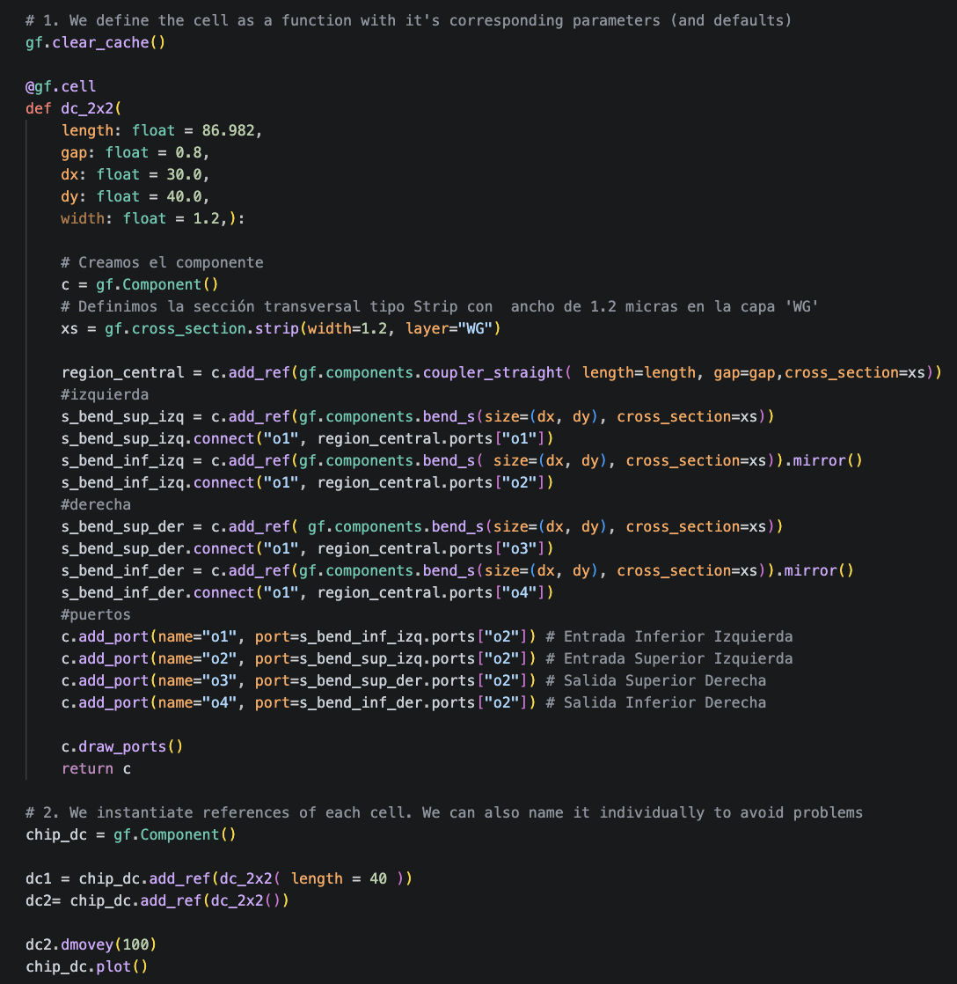
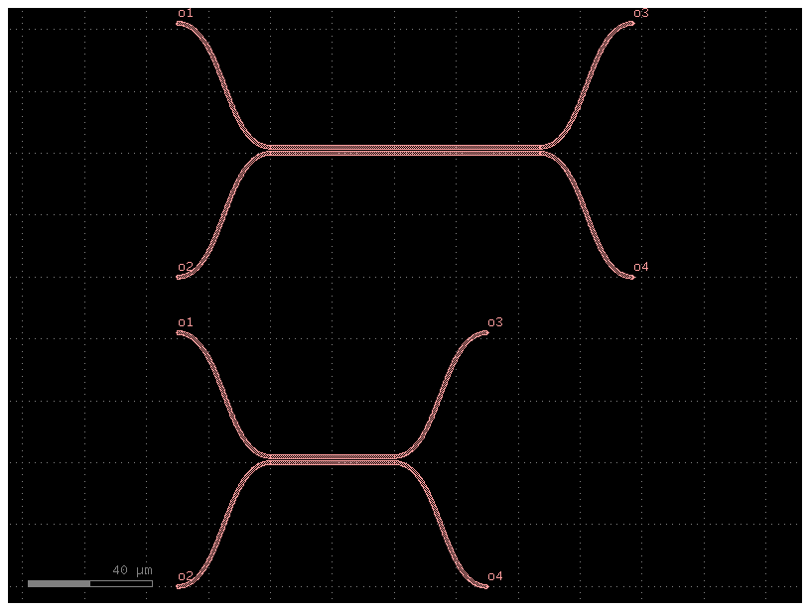
Learning outcome #2a – Notebook section 2. Layout Fundamentals – DC component cell En este bloque se definen los componentes como celdas paramétricas reutilizables mediante @gf.cell. Nos permite instanciar cada componente múltiples veces con distintos parámetros.
Component as cell code
Component as cell screenshot

Slide 12
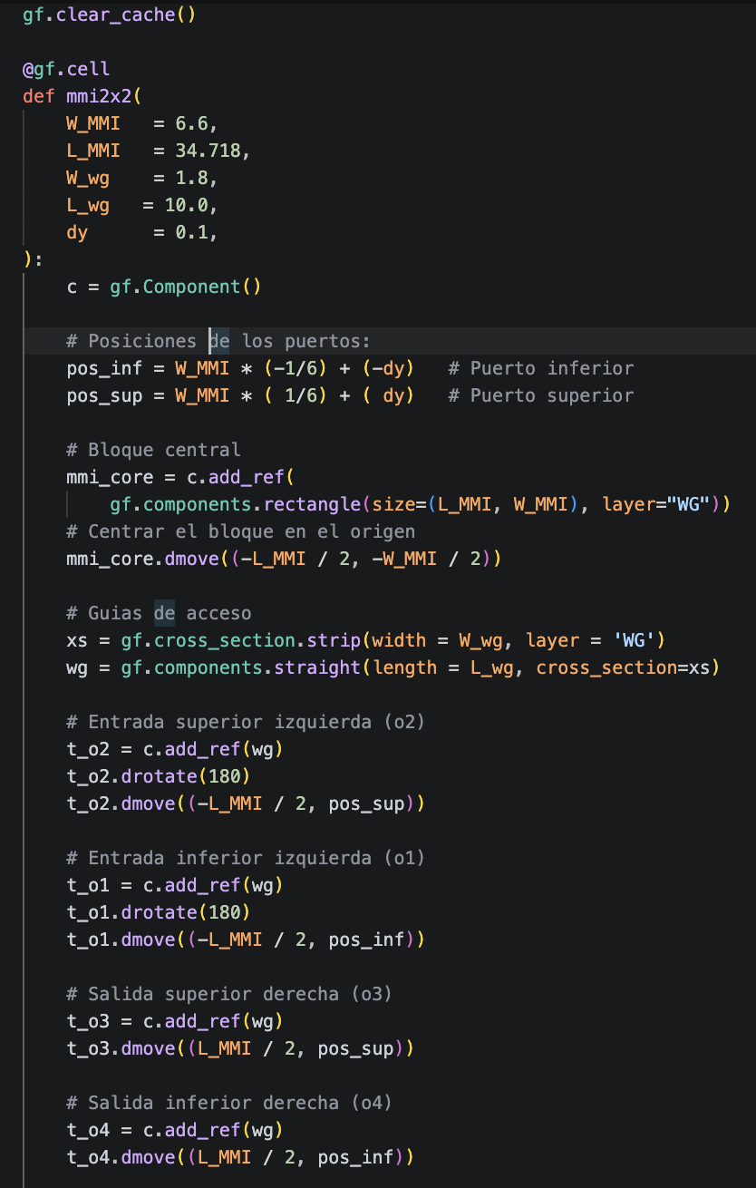
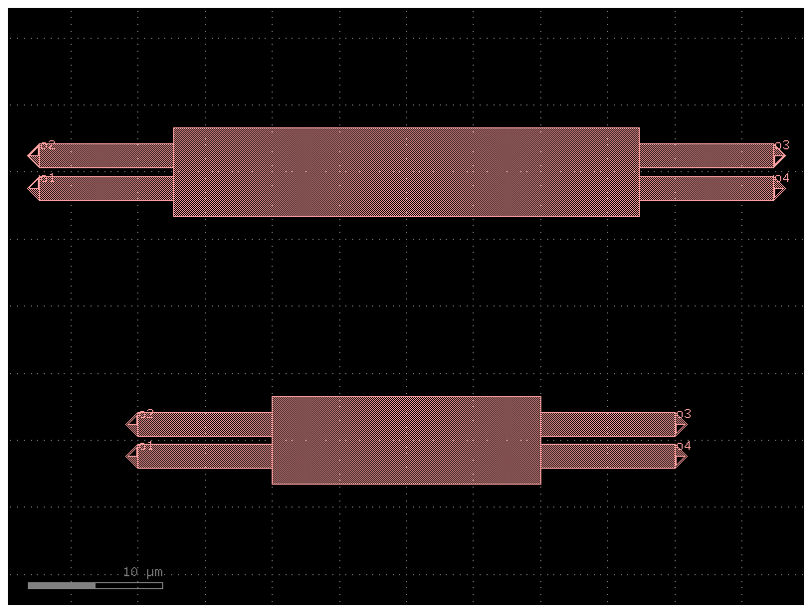
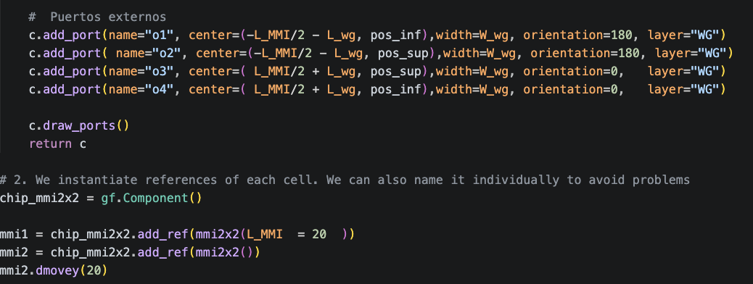
Learning outcome #2a – Notebook section 2. Layout Fundamentals – MMI cell En este bloque se definen los componentes como celdas paramétricas reutilizables mediante @gf.cell. Nos permite instanciar cada componente múltiples veces con distintos parámetros.

Slide 13
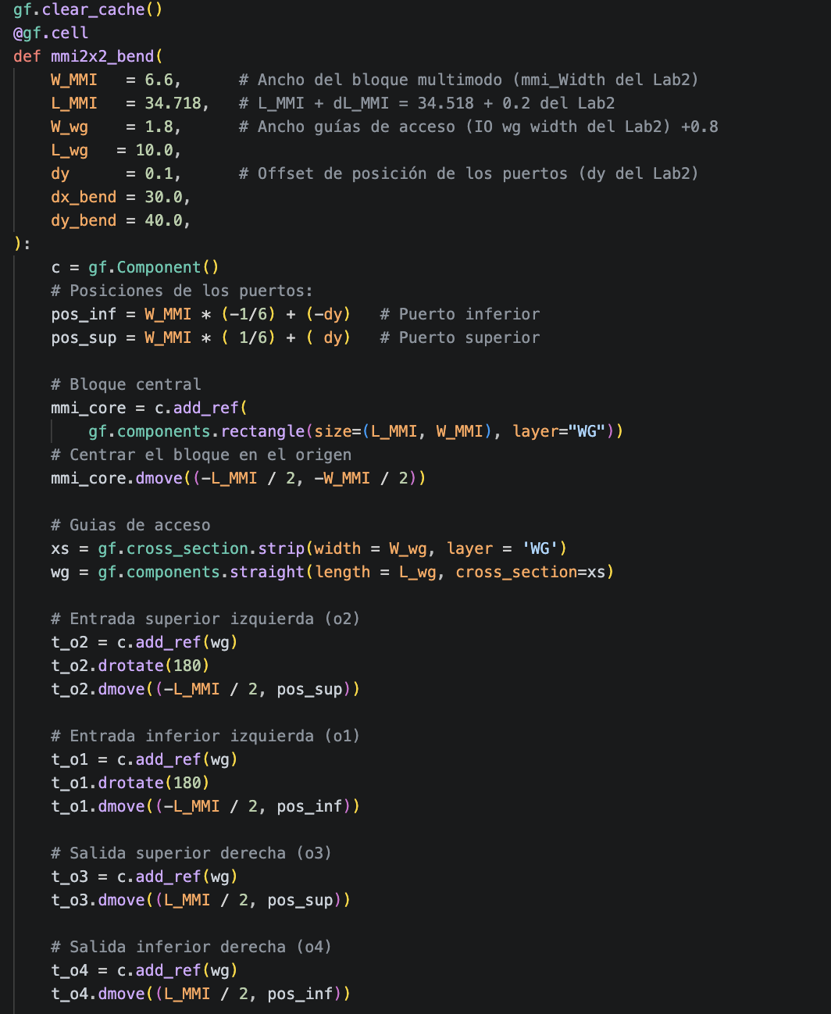
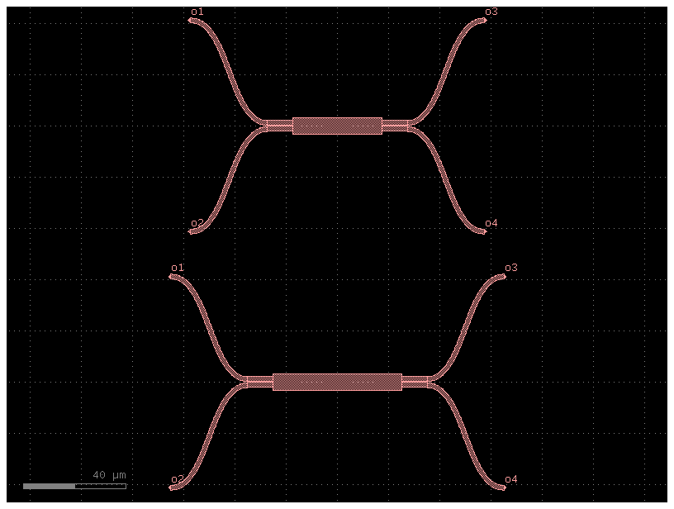
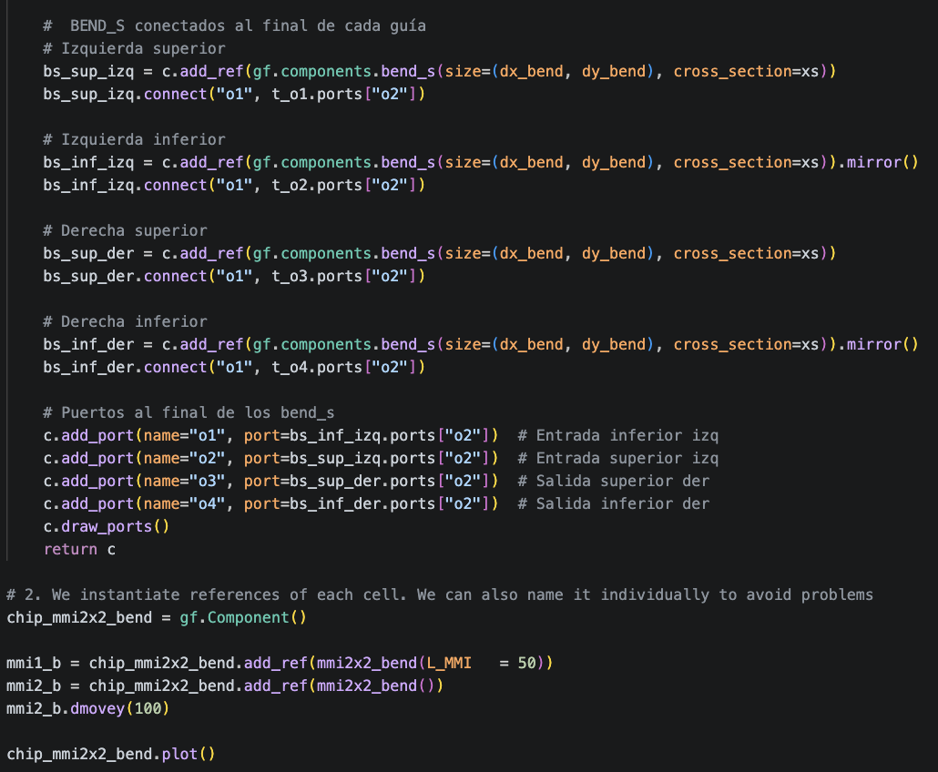
Learning outcome #2a – Notebook section 2. Layout Fundamentals – MMI bend cell En este bloque se definen los componentes como celdas paramétricas reutilizables mediante @gf.cell. Nos permite instanciar cada componente múltiples veces con distintos parámetros.
Component as cell code

Slide 14
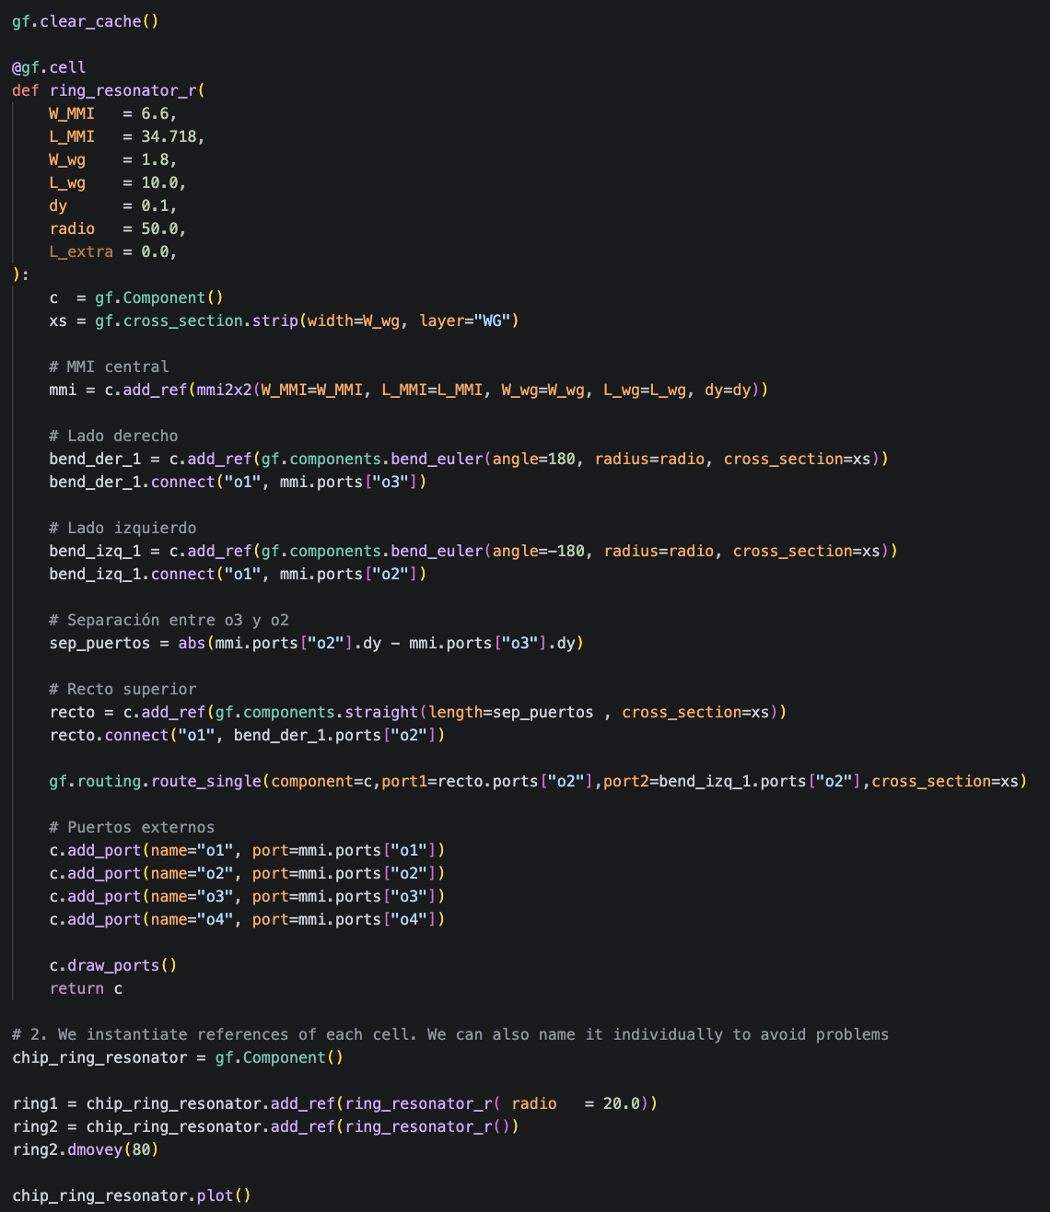
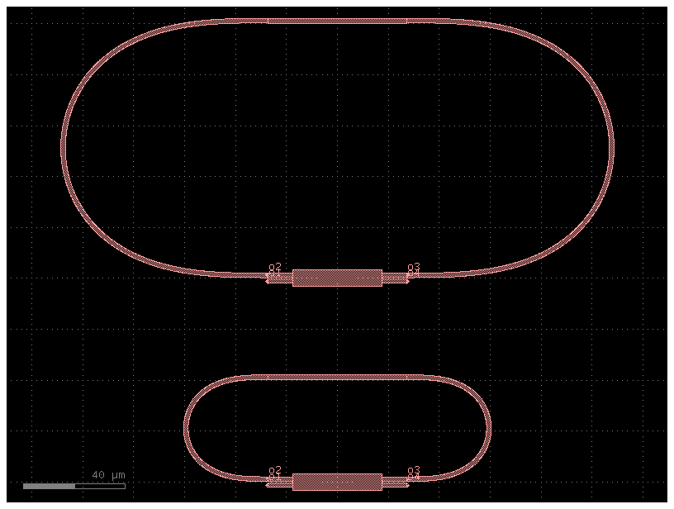
Learning outcome #2a – Notebook section 2. Layout Fundamentals – Ring cell En este bloque se definen los componentes como celdas paramétricas reutilizables mediante @gf.cell. Nos permite instanciar cada componente múltiples veces con distintos parámetros.
Component as cell code
Component as cell screenshot

Slide 15
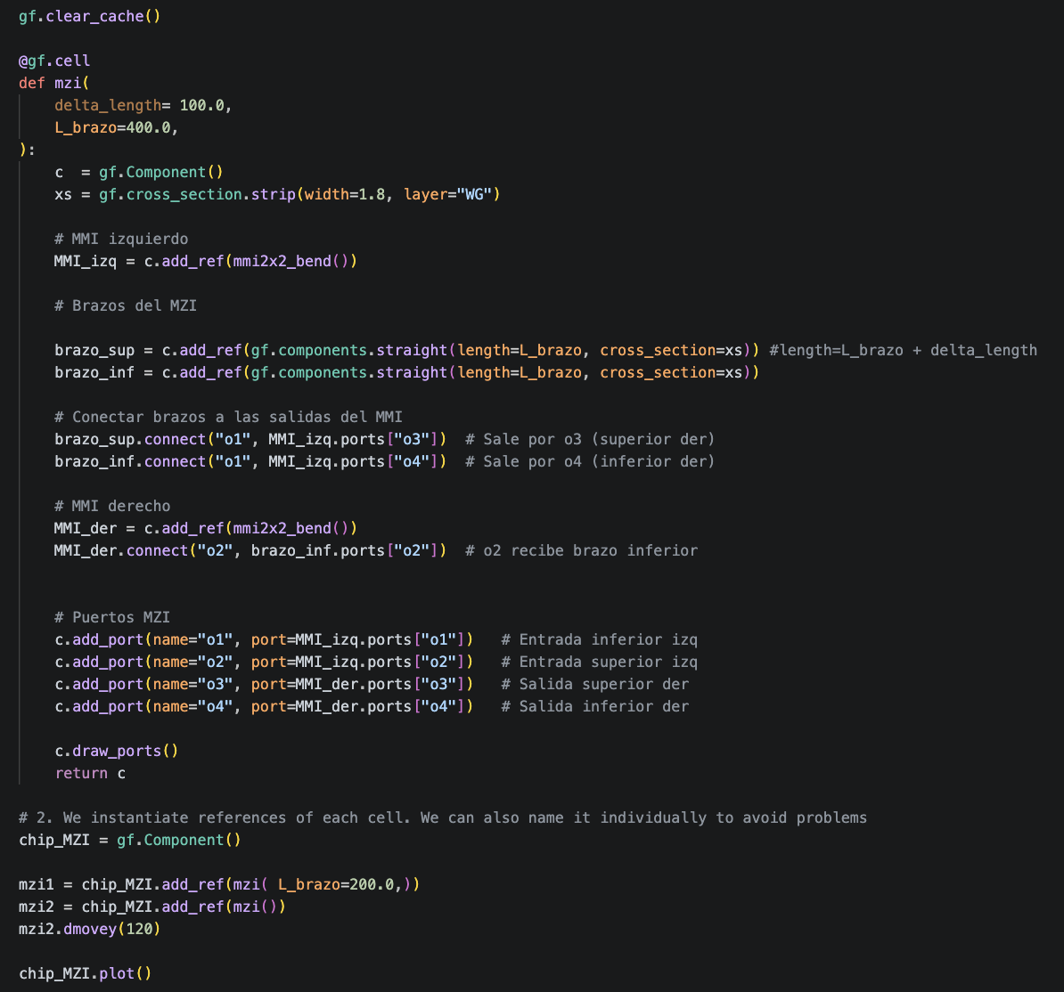
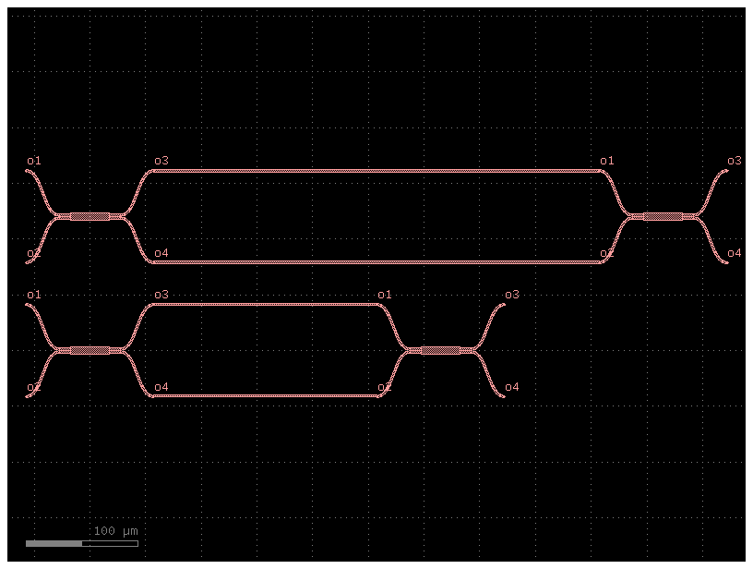
Learning outcome #2a – Notebook section 2. Layout Fundamentals – MZI cell En este bloque se definen los componentes como celdas paramétricas reutilizables mediante @gf.cell. Nos permite instanciar cada componente múltiples veces con distintos parámetros.
Component as cell code
Component as cell screenshot

Slide 16
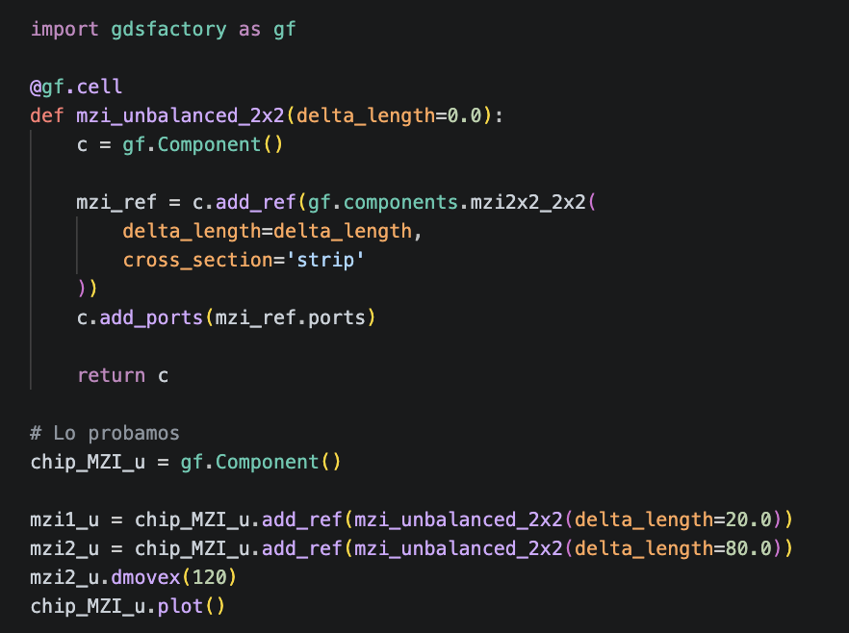
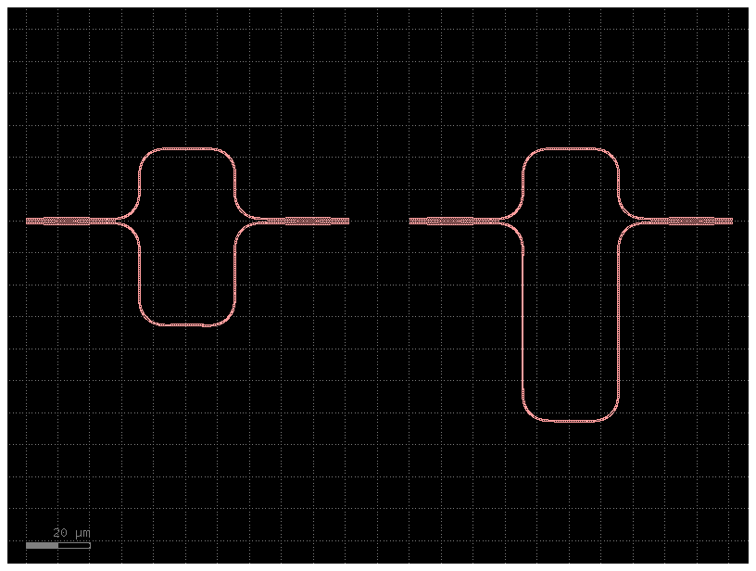
Learning outcome #2a – Notebook section 2. Layout Fundamentals – MZI unbalanced cell En este bloque se definen los componentes como celdas paramétricas reutilizables mediante @gf.cell. Nos permite instanciar cada componente múltiples veces con distintos parámetros.
Component as cell code
Component as cell screenshot

Slide 17
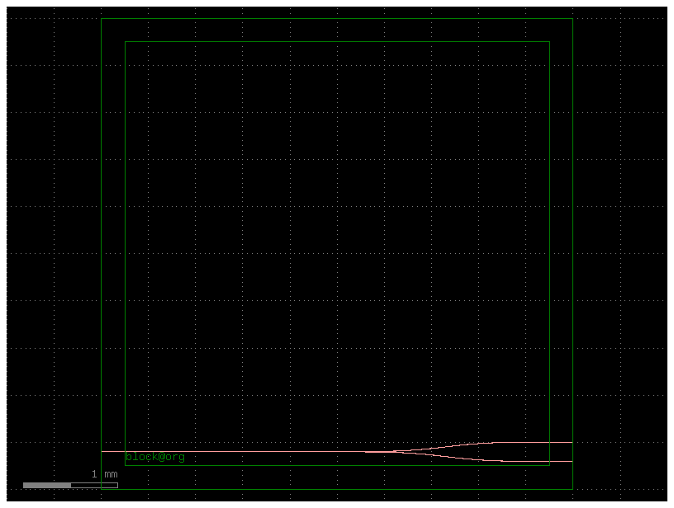
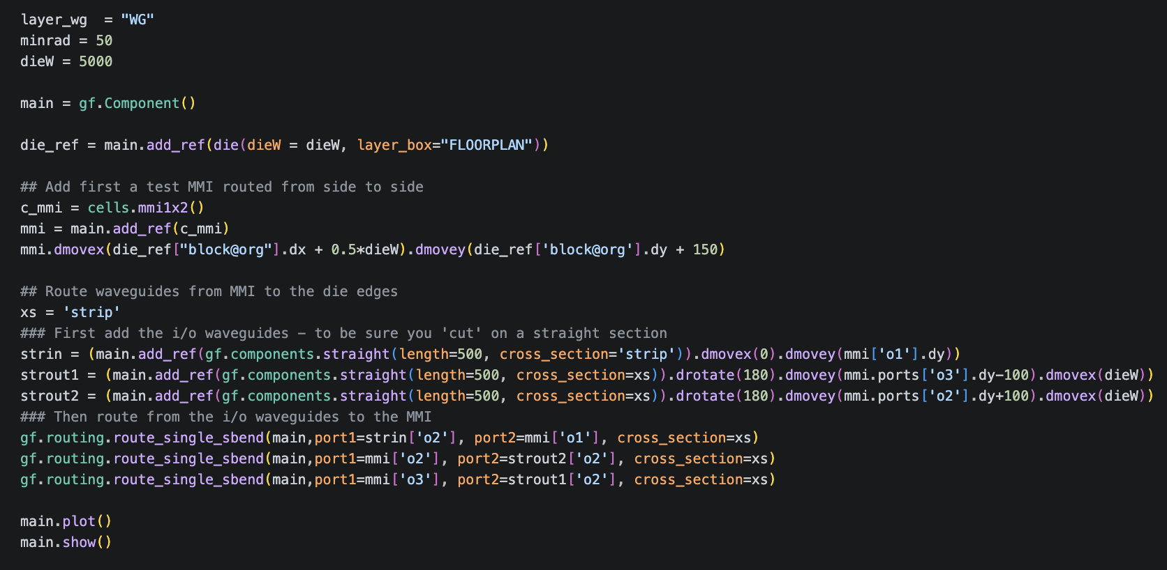
Learning outcome #3 – Notebook section 3. Complete layout
Read and describe 4 code blocks in section 3
Python code block 1:
Complete layout screenshot
screenshot

Slide 18
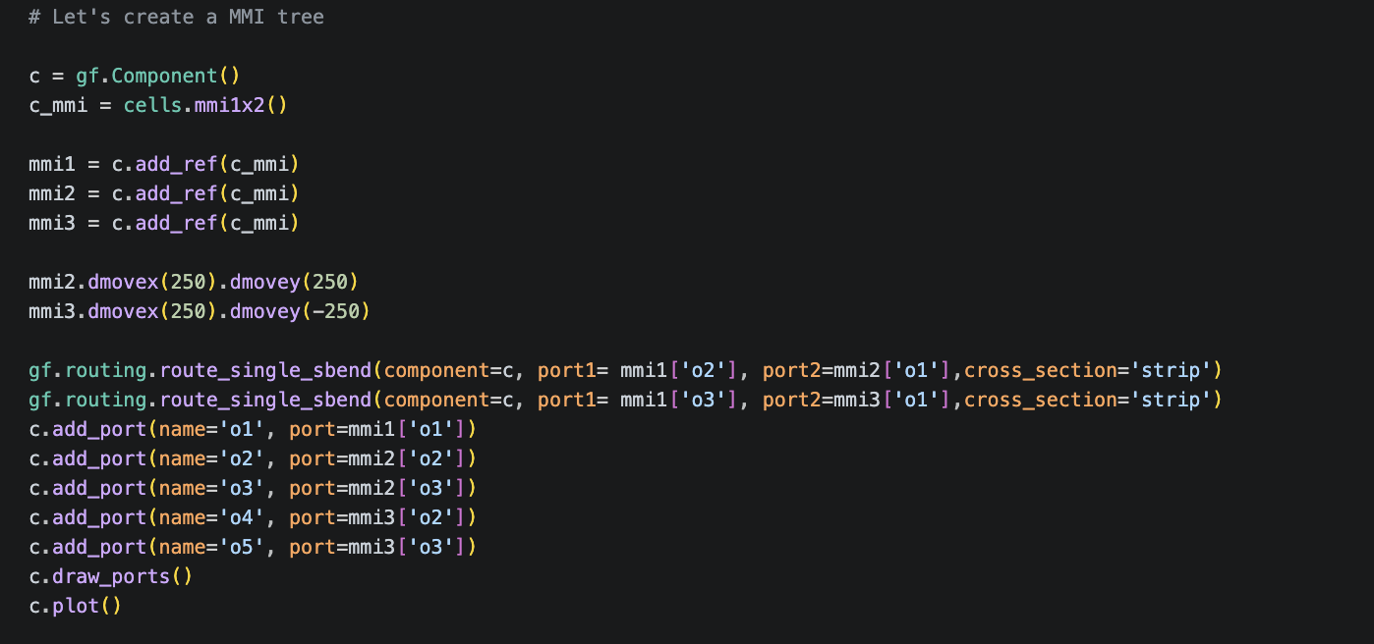
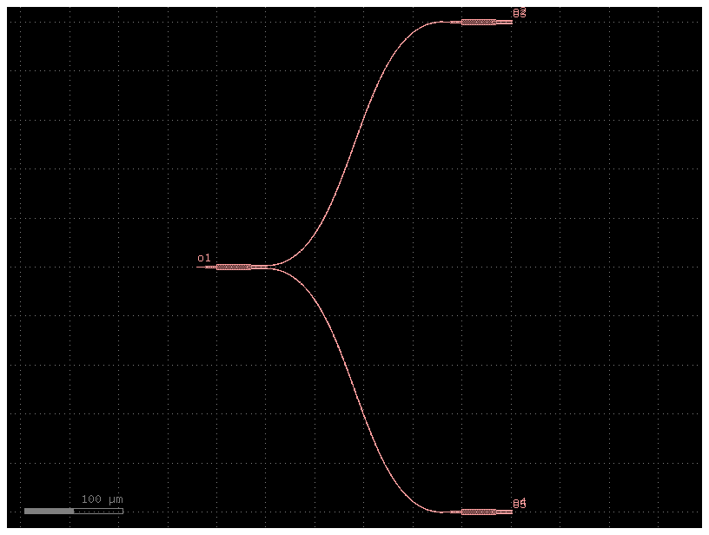
Learning outcome #3 – Notebook section 3. Complete layout
Read and describe 4 code blocks in section 3
Python code block 2:
Complete layout screenshot
screenshot

Slide 19
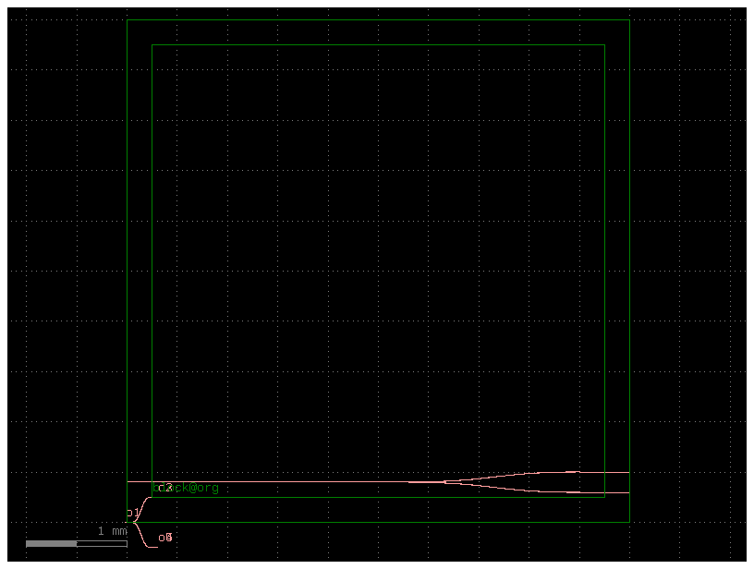
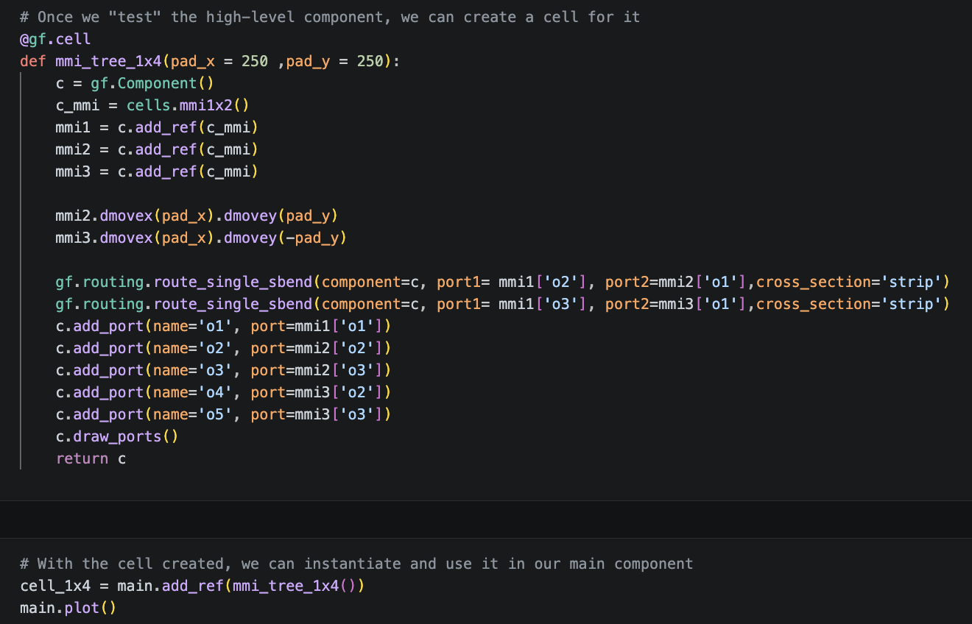
Learning outcome #3 – Notebook section 3. Complete layout
Read and describe 4 code blocks in section 3
Python code block 3:
Complete layout screenshot
screenshot

Slide 20
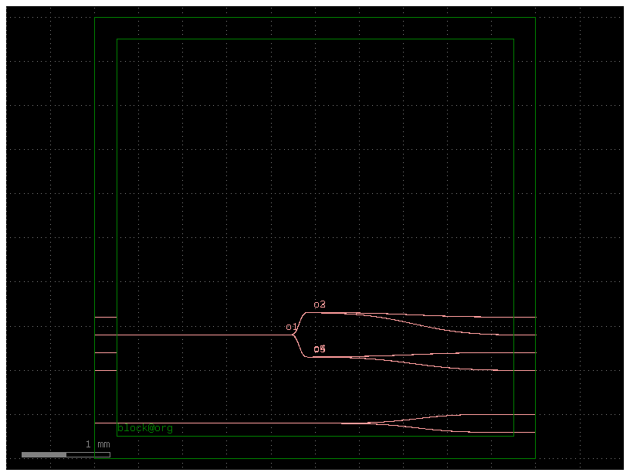
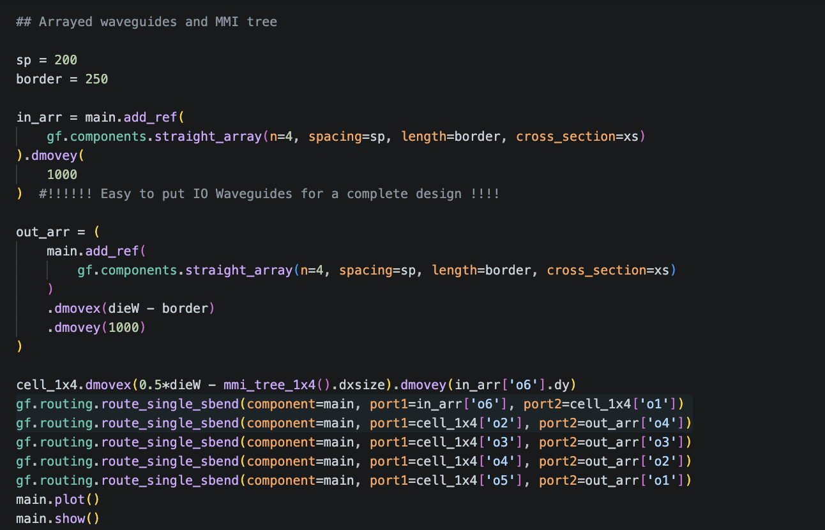
Learning outcome #3 – Notebook section 3. Complete layout
Read and describe 4 code blocks in section 3
Python code block 4:
Complete layout screenshot
screenshot

Slide 21
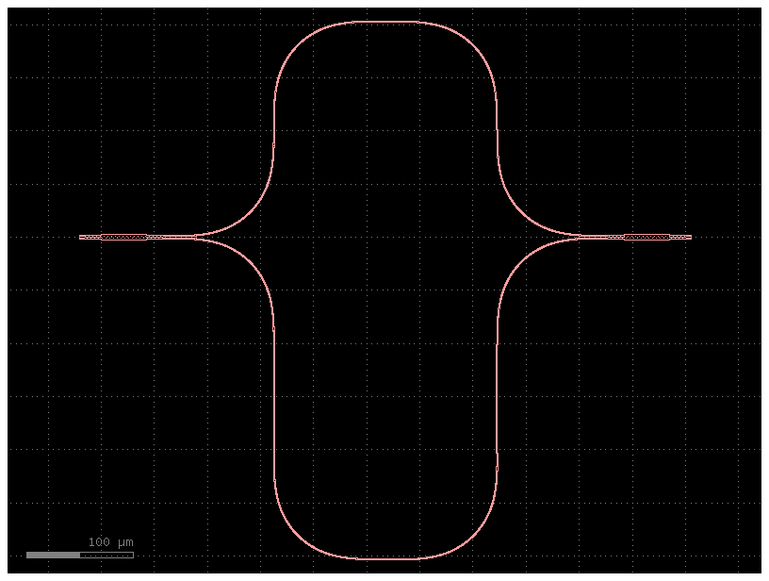
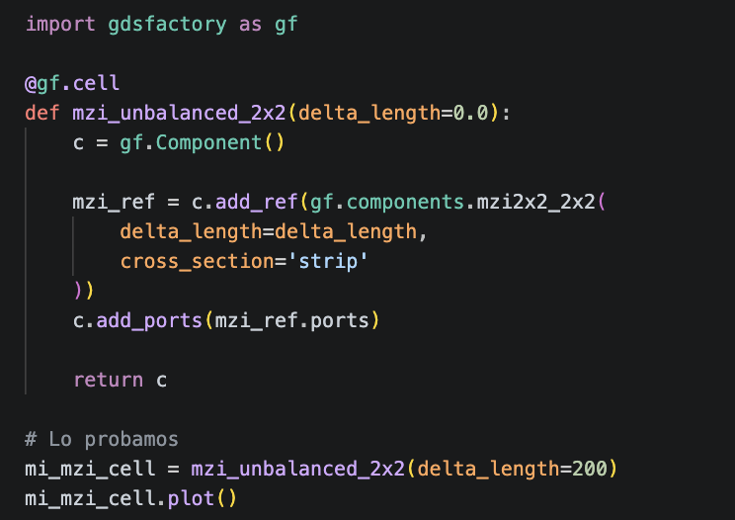
Learning outcome #4 – Notebook section 4. Exercises – Part a) Creating components
Code for …
- Create a cell component for a unbalanced MZI, using 2x2 50:50 MMIs with arm length difference as parameter
Screenshot for …

Slide 22
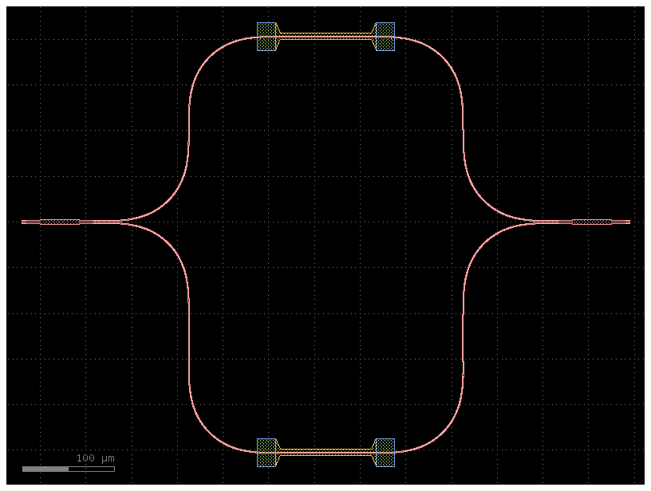
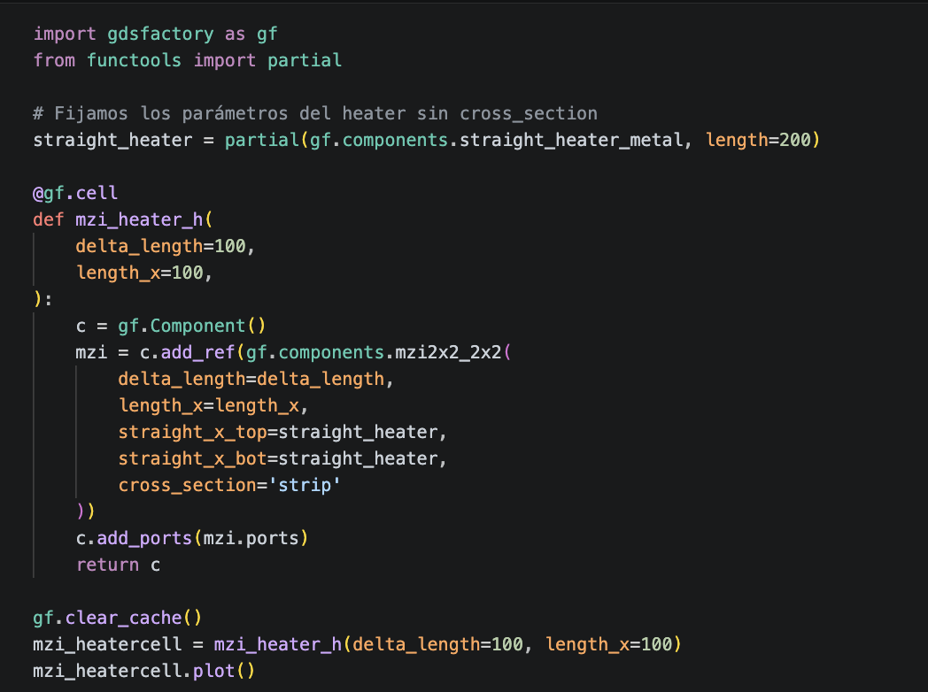
Learning outcome #4 – Notebook section 4. Exercises – Part a) Creating components
Code for …
- Create a cell component based on the previous, where the arms have thermal tuners on top of each one
Screenshot for …

Slide 23
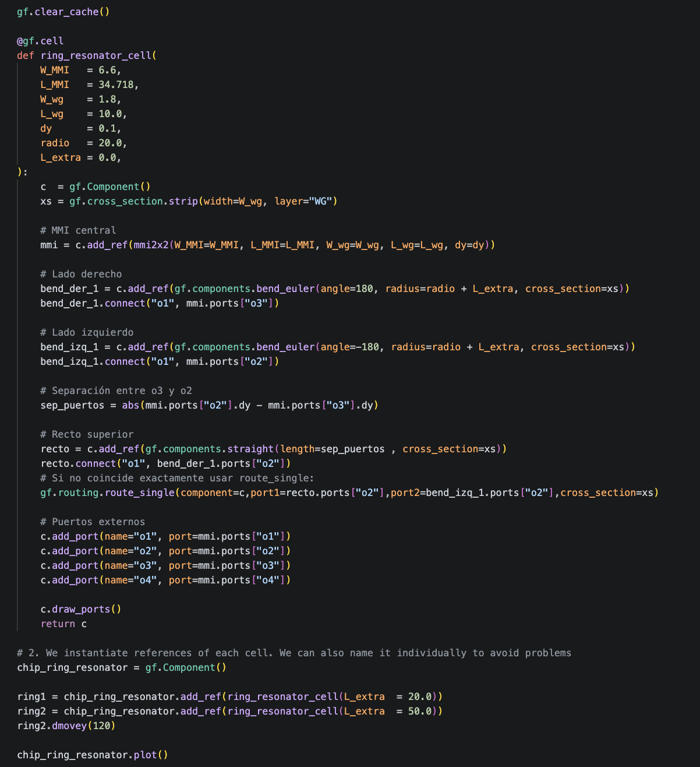
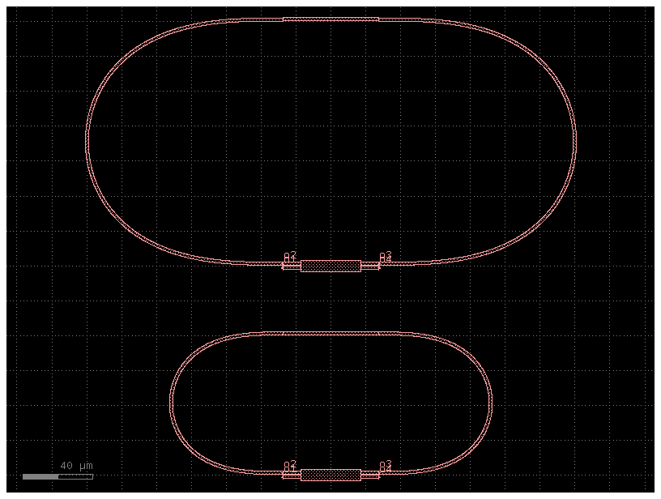
Learning outcome #4 – Notebook section 4. Exercises – Part a) Creating components
Code for …
- Create a cell component for an all-pass ring resonator, using 2x2 50:50 MMIs, with extra length parameter for different perimeters
Screenshot for …

Slide 24
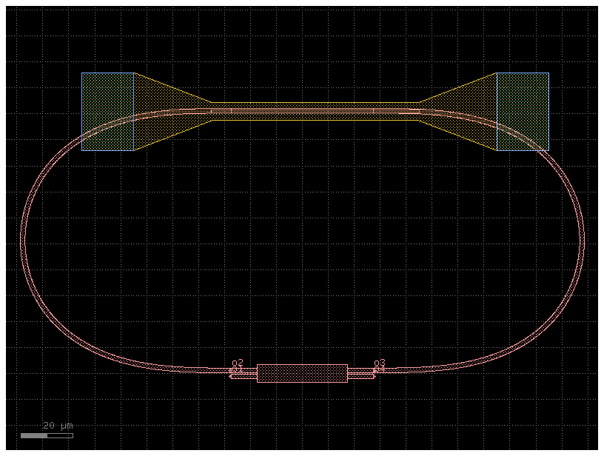
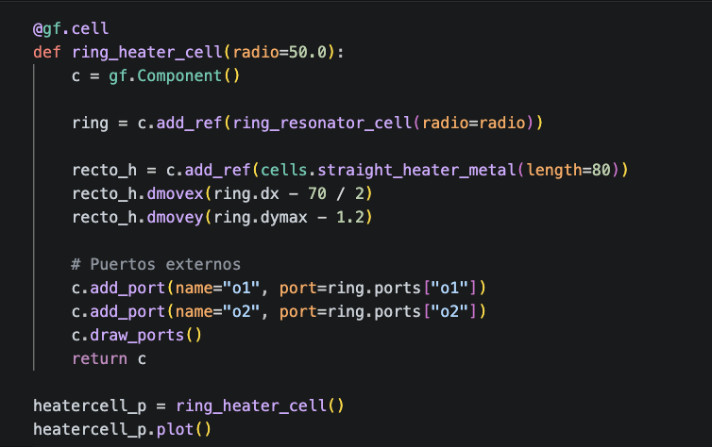
Learning outcome #4 – Notebook section 4. Exercises – Part a) Creating components
Code for …
- Create a cell component based on the previous, where the ring has a thermal tuner on top along all the perimeter
Screenshot for …

Slide 25
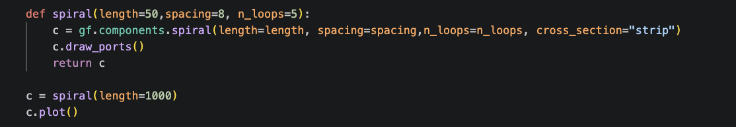
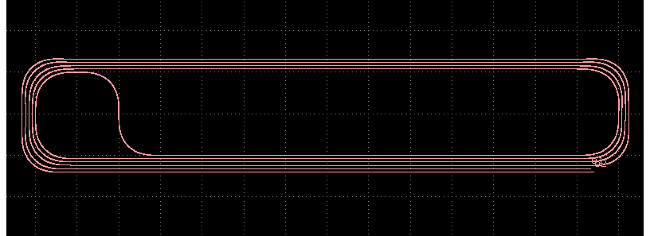
Learning outcome #4 – Notebook section 4. Exercises – Part a) Creating components
Code for …
- Create a cell component based on existing GDSfactory spiral components, with length as parameter

Slide 26
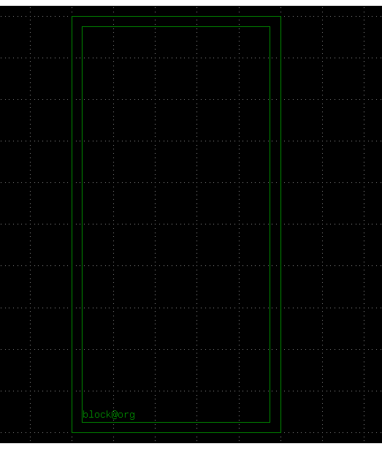

Learning outcome #4 – Notebook section 4. Exercises – Part b) Creating die
Code for …
- Create a die W = 5 mm x L = 10 mm

Slide 27


Learning outcome #4 – Notebook section 4. Exercises – Part b) Creating die
Code for …
- Create an array of I/Os spaced at 250 µm (as much I/Os as the width allows)
Screenshot for …

Slide 28


Learning outcome #4 – Notebook section 4. Exercises – Part b) Creating die
Code for …
- Create a cell component of this die, with I/Os accessible to connect
Screenshot for …

Slide 29


Learning outcome #4 – Notebook section 4. Exercises – Part c) Floorplaning and die layout
Code for …
- Make an instance of the die as host component for your layout
- Add 3 sets of 3 straight waveguides, from left to right of the die, top, middle and bottom of the die
Screenshot for …

Slide 30




Learning outcome #4 – Notebook section 4. Exercises – Part c) Floorplaning and die
Code for …
- Add 2 of each of the components above, with different lengths
- Connect all your components to the I/Os
Screenshot for …

Slide 31


Learning outcome #4 – Notebook section 4. Exercises – Part c) Floorplaning and die
Code for …
- Add 2 of each of the components above, with different lengths
- Connect all your components to the I/Os
Screenshot for …

Slide 32

Thank you

